Slide 1
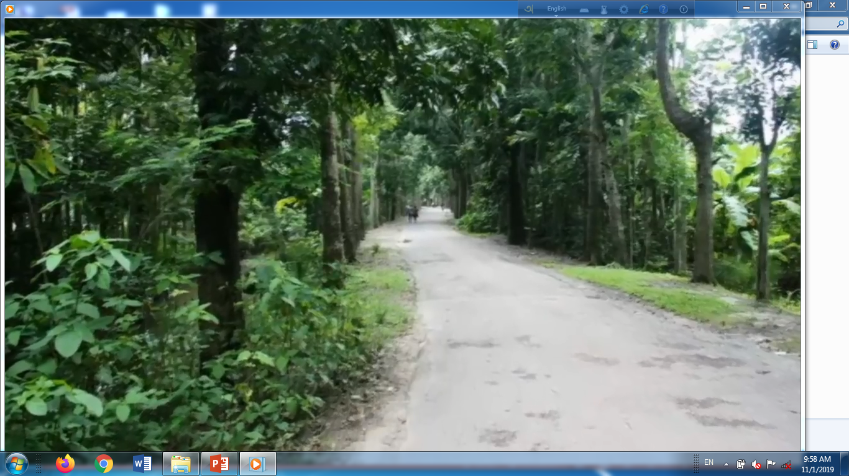
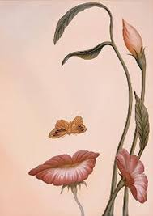
ক্লিক করুন
স্বাগতম

Slide 2
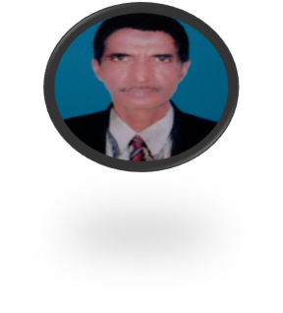
ক্লিক করুন
মো রবিউল ইসলাম
(সহকারি শিক্ষক)
ধলসা পয়ারী হযরত ওমর ফারুক দাখিল মাদ্রাসা, পোস্ট অফিস খয়েরপুর,উপজেলা মিরপুর, জেলা কুষ্টিয়া, বাংলাদেশ।
বিষয়ঃ সাহিত্য কণিকা , শ্রেণিঃ অষ্টম
বিশেষ পাঠঃ জাগো তবে অরণ্য কন্যারা (পদ্য)
মোট শিক্ষার্থীঃ ৪৩
উপস্থিত শিক্ষার্থীঃ ৪০
তারিখঃ ২৩-১১-২০১৯

Slide 3
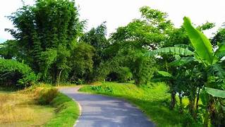
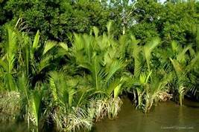
এরা অরণ্যের কন্যা ।
এরা কার কন্যা ?
ক্লিক করুন
ছবিতে কী কী দেখতে পারছো ?
বনের প্রতিশব্দের নাম অরণ্য ।
বনের প্রতিশব্দের নাম কী ?
জাগো তবে অরণ্য কন্যারা
বলতে পার আজকে আমাদের পাঠ্য বিষয়বস্তু কী হতে পারে ?

Slide 4
ক্লিক করুন
জাগো তবে অরণ্য কন্যারা

Slide 5
ক্লিক করুন
শিখনফলঃ
প্রত্যাশা করা যাচ্ছে যে , এ পাঠ শেষে শিক্ষার্থীরা ...
১. “জাগো তবে অরণ্য কন্যারা” কবিতার কবির নাম বলতে পারবে,
২. অপরিচিতি শব্দের অর্থ বলতে পারবে,
৩. “ক্ষুধার্ত ভয়ার্ত দৃষ্টি” এ বাক্যটি ব্যাখ্যা করতে পারবে।
Notes:
ষ

Slide 6
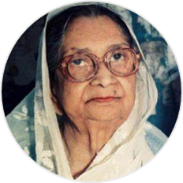
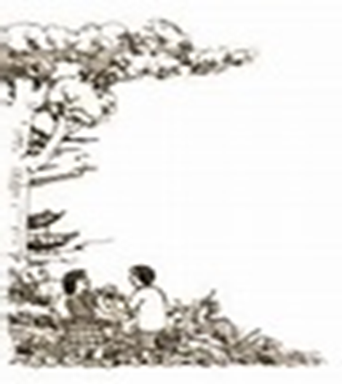
ক্লিক করুন
জাগো তবে অরণ্য কন্যারা
সুফিয়া কামাল
সরব পাঠঃ
(শিক্ষার্থীদের পর্যায়ক্রমে পাঠ)
আদর্শ পাঠঃ

Slide 7
ক্লিক করুন
অরণ্য কন্যা

Slide 8
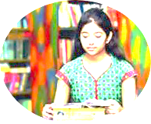
ক্লিক করুন
জোড়ায় কাজঃ
১.“জাগো তবে অরণ্য কন্যারা” কবিতার কবির নাম কী?
২. চারদিকে কী শুনি?
৩. কী কী নেই?
৪.মুমূর্ষু ধরা- প্রাণ কী ভাবে জাগাতে হবে?
৫. কার আনন্দ আনতে হবে?
৬. তিমির প্রহর কীসে ভরি ?

Slide 9
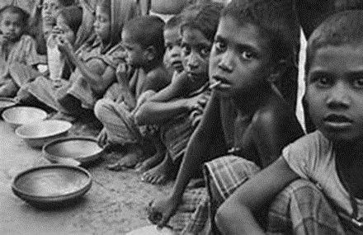
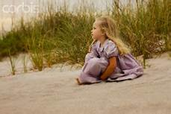
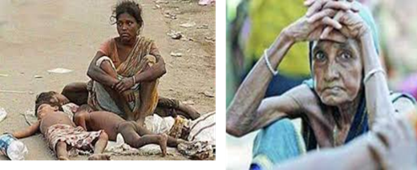
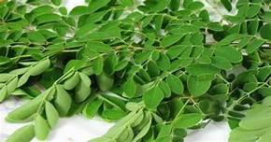
ক্লিক করুন
শব্দার্থ ও টীকাঃ
প্রকৃতিতে ফুল ও ফসলের সম্ভার কমে যাওয়ায় মানুষের অস্তিত্ব হুমকির মুখে পড়েছে।বিলীন হওয়ার আশঙ্কায় মানুষ ভীত।
ক্ষুধার্ত ও ভয়ার্ত দৃষ্টিঃ
ম্লানঃ
মলিন
গাছের নতুন পাতা
পল্লবঃ

Slide 10
ক্লিক করুন
ক্ষরিছেঃ
চুয়ে চুয়ে পড়ছে
সেখানে ক্ষরিছে স্নেহ পল্লবের নিবিড় ছায়ায়ঃ
মাটির মমতা রস পেয়ে বৃক্ষ শাখায় নতুন পাতা গজিয়েছে।
মৃতপ্রায়। মরণাপন্ন। মরে যাচ্ছে এমন।
মুমূর্ষুঃ

Slide 11
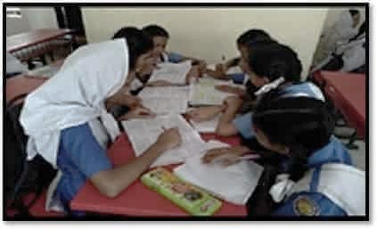
ক্লিক করুন
দলগত কাজঃ
৭। “ক্ষুধার্ত ভয়ার্ত দৃষ্টি” এ বাক্যটি ব্যাখ্যা কর।

Slide 12
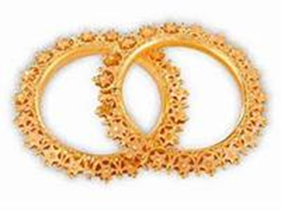
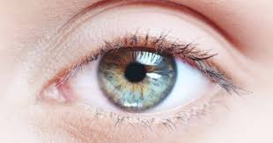
ক্লিক করুন
কঙ্কনঃ
কাঁকন, নারীর হাতের অলঙ্কার বিশেষ
অতন্দ্রঃ
তন্দ্রাহীন। ঘুমহীন।নির্ঘুম।
চোখ
নয়নঃ

Slide 13
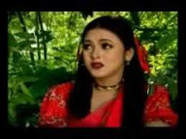
ধরা-প্রাণঃ
পৃথিবীর জীবন
ক্লিক করুন
বহ্নিঃ
অগ্নি, আগুন
হৃদয়ের জ্বালা, মনের যন্ত্রনা
বহ্নিজ্বালাঃ

Slide 14
ক্লিক করুন
জাগো তবে অরণ্য কন্যারা
কবি বৃক্ষ-কন্যাদের জেগে ওঠার আহবান জানাচ্ছেন প্রকৃতিকে আবার শ্যামল সবুজে ফলে ফুলে ভরিয়ে তোলার জন্যে। যাতে প্রকৃতির ভারসাম্য ঠিক থাকে।

Slide 15
ক্লিক করুন
মূল্যায়ন ও ফলাবর্তনঃ
মূল্যায়ন ও ফলাবর্তনঃ

Slide 16
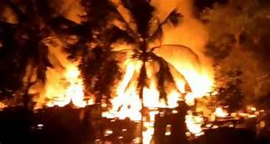
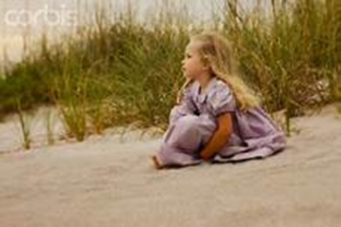
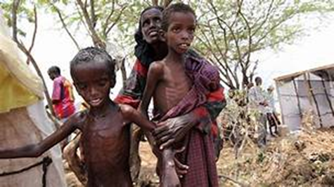
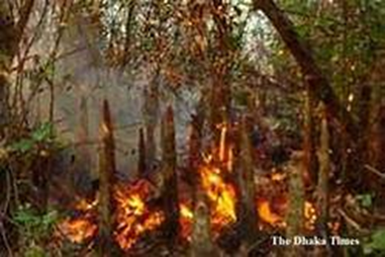
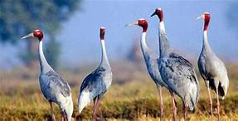
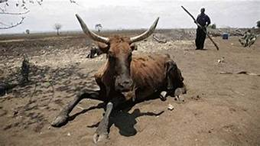
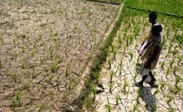
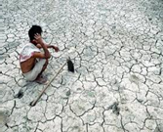
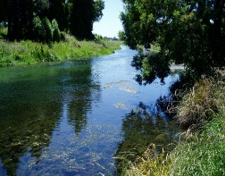
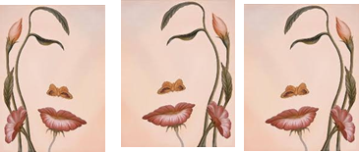
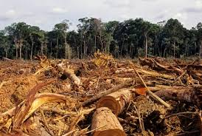
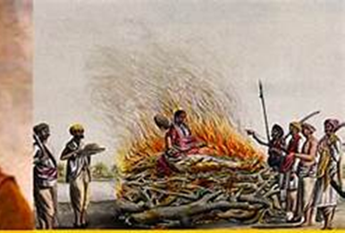
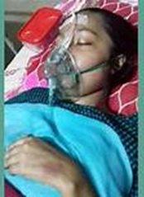
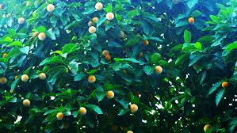
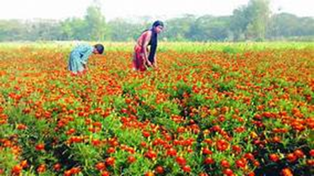
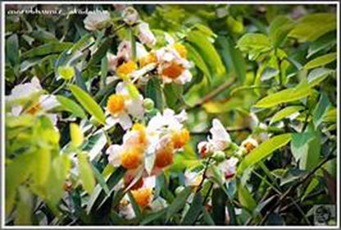
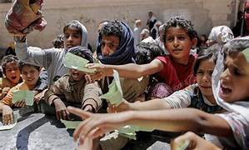
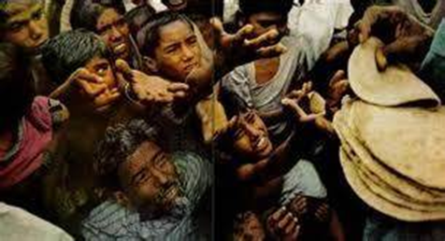
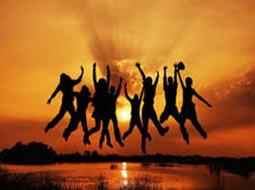
ক্লিক করুন

Slide 17
বাড়ির কাজঃ
ক্লিক করুন
২.সিডরের খবর শুনে বীথির ভীষণ মন খারাপ। প্রাকৃতিক দুর্যোগে মানুষ ঘর-বাড়ি হারা, খাবার নেই। কী ভীষণ বিপন্ন মানুষ! অথচ এর জন্য মানুষই অনেকটা দায়ী। মানুষ গাছ কেটে বন উজাড় করছে। ফলে বৈশ্বিক উষ্ণতা বাড়ছে। এসব দেখে বীথি অনুভব করে একটা কিছু করবে। সে তার বন্ধুদের নিয়ে বাড়ির খালি আঙিনায়, ছাদে গাছ লাগানোর জন্য মানুষকে সচেতন করে তোলে। তাছাড়া গাছ কেটে বন উজাড় করার বিরুদ্ধে সে প্রতিরোধ গড়ে তোলে। সে ভাবে এই সুন্দর বনই অনেক বেশি ক্ষতির হাত থেকে আমাদের বাঁচিয়েছে। বীথি স্বপ্ন দেখে ফুলে-ফলে ভরা সতেজ-সবুজ প্রকৃতির।
ক. কবি সুফিয়া কামাল এখন আর কীসের গান শুনিতে পান না?
খ. ‘ক্ষুধার্ত ভয়ার্ত দৃষ্টি’বলতে কবি কী বুঝিয়েছেন?
গ.বীথির মন খারাপ বিষয়টির সাথে“জাগো তবে অরণ্য কন্যারা” কবিতার কোন দিকটির মিল খুঁজে পাওয়া
যায়? ব্যাখ্যা কর।
ঘ. বীথি যেন সুফিয়া কামালের সেই অরণ্য-কন্যা – উক্তিটির যথার্থতা মূল্যায়ন কর।

Slide 18
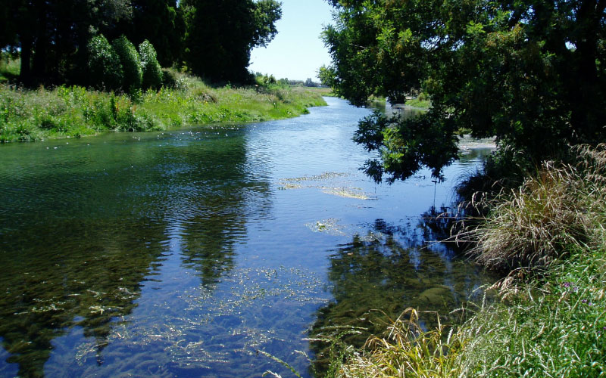
ক্লিক করুন
ধন্যবাদ
ধন্যবাদ
ধন্যবাদ

